Slide 1
Проект «Catch it if you can»
Выполнила: Пайкова Виктория Андреевна
Студент группы ИДБ-18-09

Slide 2
Цель проекта
Создать простую игру для детей
Познакомить с библиотекой «SFML»
Узнать основы проектной деятельности

Slide 3
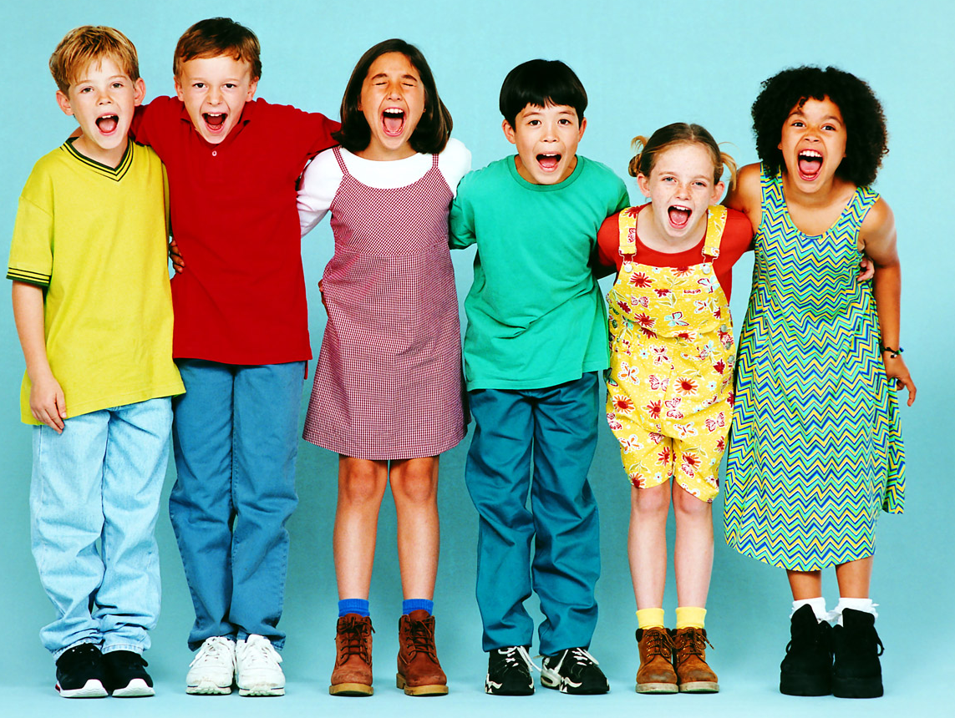
Для кого проект?
Проект рассчитан на детскую аудиторию, примерно
8-12 лет

Slide 4


Техническая часть
Проект создан в Visual Studio
Использовалась библиотека SFML

Slide 5
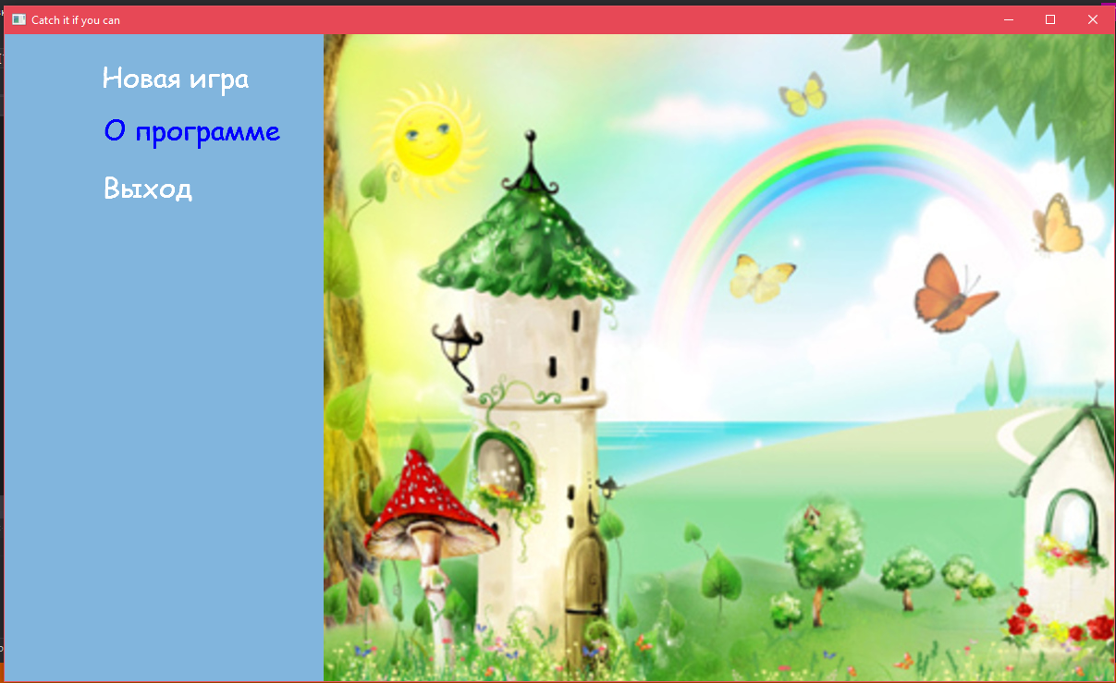
Основные возможности
Появляется меню
Возможность прочитать правила
Возможность закрыть игру
Возможность
выбрать героя
и объект
Возможность
выиграть
\проиграть

Slide 6
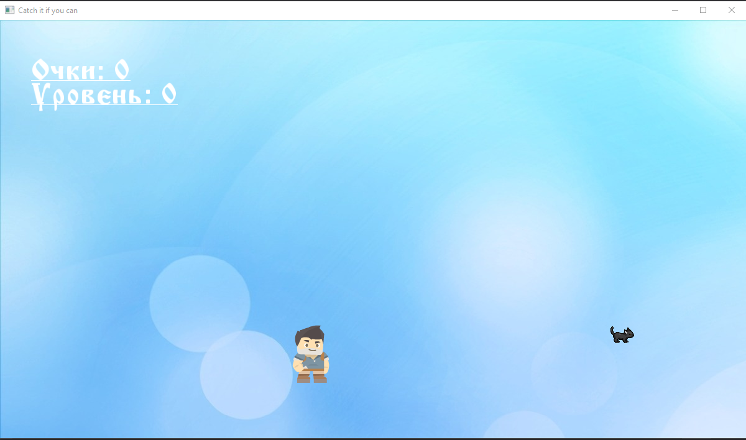
Основные правила
С помощью стрелок (вправо и влево) на клавиатуре можно перемещать героя.
Чем больше поймаешь объектов, тем больше очков, и выше уровень.

Slide 7





Плюсы Игры
Яркие картинки
Интересная анимация
Звуковое сопровождение
Развивает реакцию детей
Поможет детям отвлечься от учебы
Развивает фантазию
Побуждает быть победителем

Slide 8
Спасибо за внимание!!!

